Slide 1
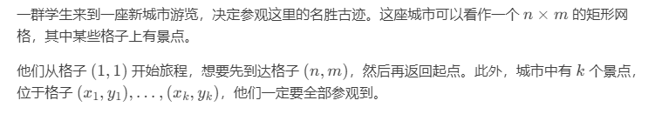
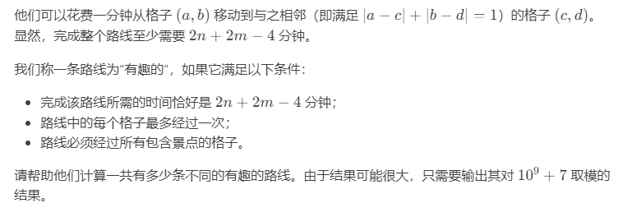
P11704 [ROIR 2025] 旅行路线
$$3≤n,m≤{10}^{6},k≤2000,\left(x_{i},y_{i}\right)互不相同$$

Slide 2
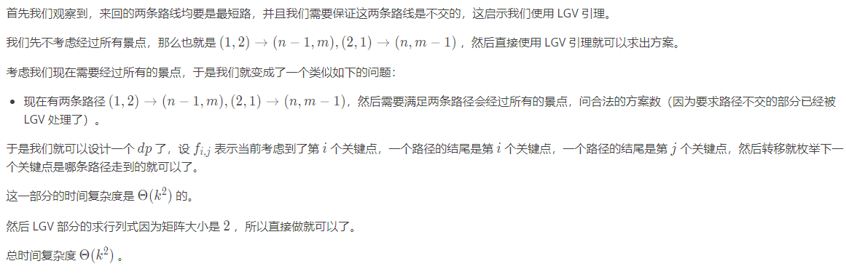

Slide 3
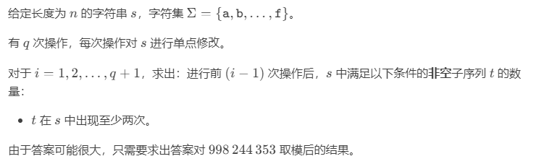
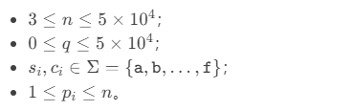
P11928 [PA 2025] 子序列 / Podciągi

Slide 4
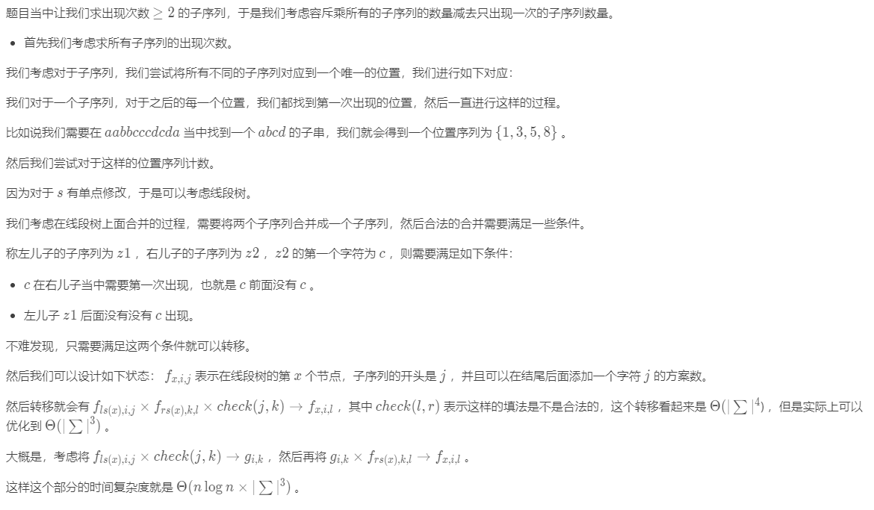

Slide 5
